Slide 1
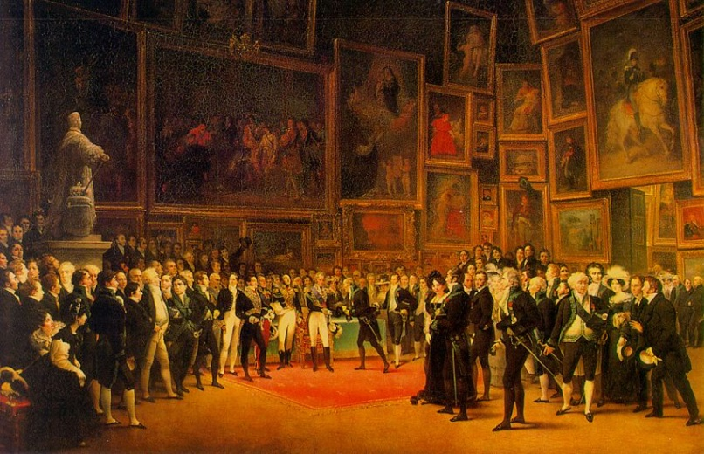
Дизайн експозицій.
Історія, тенденції
Експозиційний дизайн у музейній сфері сьогодні вже став правилом гарного тону. Посаду дизайнера виставки займають архітектори, дизайнери, художники. Дизайн виставки став одним із найважливіших складових діяльності арт центрів, бієнале, галерей і музеїв.
Килимові розвіски. На перших виставках, Салонах у Парижі, починаючи з 1667 р., виставляли свої роботи члени Королівської Академії мистецтв. Керуючись таким «килимовим» дизайном, організатори виставок мали на меті
помістити якнайбільше робіт. Компонування
спиралося тільки на їхній розмір, не
враховувалось також освітлення.
Національна галерея у Лондоні в кін.
ХІХ ст., після критики такого підходу,
розвісила картини в один ряд на рівні очей,
пофарбувала стіни в холодний відтінок червоного, щоб відтінити золоті рами. Так почав формуватис музейний стандарт, коли картину монтують на стіні так, щоб її центр перебував на рівні очей, а колір стін не відволікає, а вигідно відтіняє роботи.
З історії побудови експозицій

Slide 2
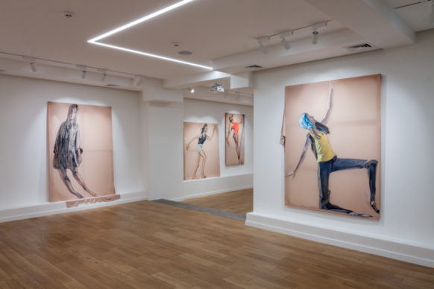
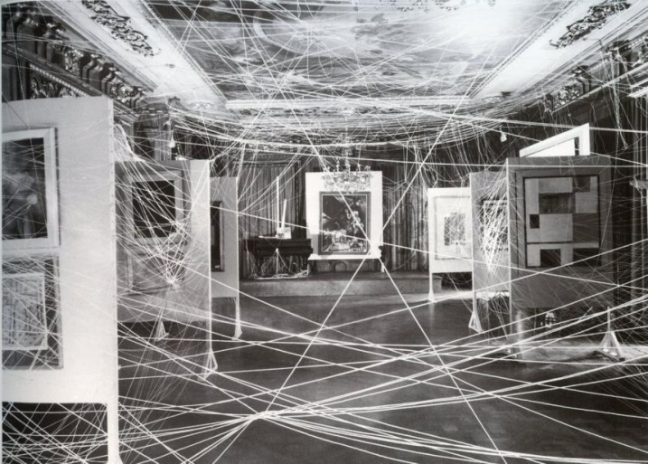
Білий куб. На поч. ХХ ст. секретар Бостонського музею витончених мистецтв Бенджамін Гілман опублікував рекомендації, де, зокрема, закликав фарбувати стіни у нейтральний світло-сірий колір. В Європі ж білий колір покрив музейні стіни згідно з принципами, розробленими Баугаузом. У Німеччині, з приходом Третього рейху, білий став обов'язковим офіційним кольором фарбування стін експозиції.
У 1936 р. Альфред Бар, перший директор МоМА відкрив виставку «Кубізм і абстрактне мистецтво», на якій стіни і стеля були пофарбовані у білий, усі освітлювальні прилади були замінені на нейтральніші. Так і з'явилося поняття «білий куб» — нейтральний, простір для експонування мистецтва.
Музей як медіум художника. Марсель Дюшамп використовував експозицію як інструмент, втручаючись в її
архітектуру і трансформуючи в суцільну
інсталяцію). У 1942 рю в осібняку політика
Уайтлоу Ріда в Нью-Йорку відкрилась
виставка «Перші документи сюрреалізму»,
дизайн якої Дюшамп створив з білого шпагату
для розвішування картин.

Slide 3
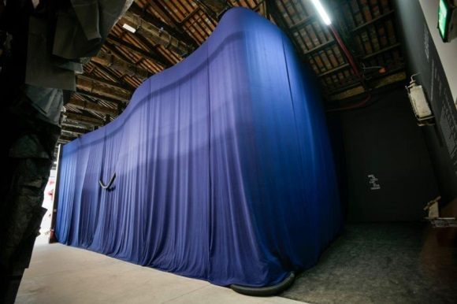
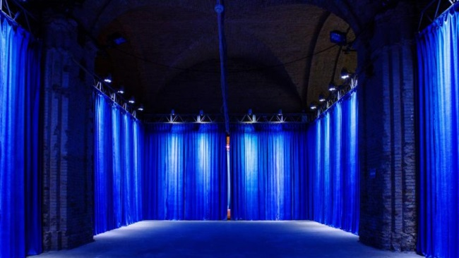
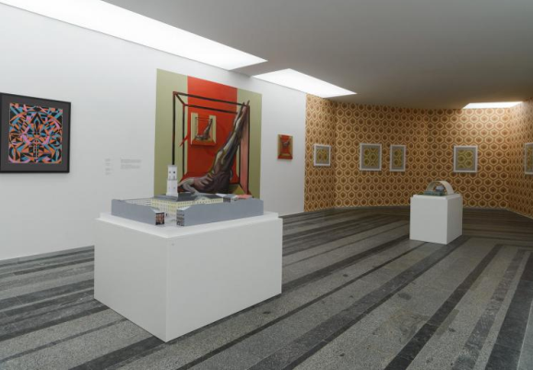
Трансформації виставкових просторів. Коли експозиція виставки складається з поєднання багатьох окремих виставок, наприклад, як на Венеційському бієнале, де крім основного проекту, розміщуються ще десятки національних павільйонів, експозиційний дизайн стає частиною кураторської стратегії павільйону.
У 2019 на 58-му Венеційському бієнале
Албанський павільйон був присвячений космосу.
Албанське архітектурне бюро ANK Architecture
за допомогою м'яких тканинних стін і глибокого
синього кольору створили ілюзію космосу.
Дизайн виставки Кирила Проценка
«Палкий» у Мистецькому Арсеналі в Києві у 2018 р. сформували тяжкі оксамитові сині штори, які розділяли творчі етапи художника, в окремих місцях відкриваючи висоту стін до стель, в інших –
компонуючи маленькі кімнати для камерного огляду. Дизайн експозиції поширився на айдентику виставки — плакати, банери, веб-елементи.
Дизайнер і куратор. Співпраця: врахувати особливості простору вискавки, візуально виявити і розкрити концепцію куратора

Slide 4

Експлікація, етикетаж
Етикетаж у його сучасному вигляді включає вступний текст до виставки (і її розділів, якщо вони є) і короткі пояснення поряд з творами, надруковані або на пінопласті, або на вінілової плівці.
Першою музейною етикеткою можна вважати артефакти з експедицій Набоніда та царя Навуходоносора, будівельника Вавилонської вежі, що належать епохи Нововавилонського царства (VI ст. до н. е.), знайдені в Урському храмі верховної жриці Белшалті-Нанни. На глиняному циліндрі написано чотири стовпці тексту давньошумерською і семітською мовами.
Незалежно від того, хто створює анотацію, для відвідувачів музеїв етикетка є єдиною можливістю отримати додаткову інформацію про твір.
До поширення етикеток про картини можна було
дізнатися з брошури до виставки; перша брошура була
видана в 1673 р. для паризького Cалону. Цей прообраз
виставкового каталогу спочатку містив список виставлених
робіт, але до XIX ст. у брошурах почали публікувати тексти
критиків, інформацію про журі Салону і художників, а
також репродукції.

Slide 5


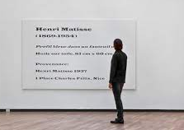
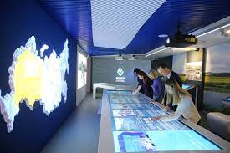
Вперше про необхідність системного етикетажу публічно висловився Густав Фрідріх Вааген, історик мистецтва, який очолював Королівський музей Берліна. У 1836 р. він сформулював формат і мету етикетки: «Доступна та гранично стиснута інформація буде представлена ​​публіці за допомогою фіксації над кожною окремою школою та під кожною картиною її назви, а також імені, дати народження та смерті художника; в окремих випадках можуть бути додані імена його вчителя чи найвідомішого учня. Отримати цю інформацію у готовому вигляді важливо для тих людей, які проводять більшу частину життя у розумовій чи фізичній роботі».
У 1857 р. Палата громад видає указ про етикетаж, згідно з яким у національних музеях витвір мистецтва відтепер супроводжуватиметься
описом. Дискусії про формат супровідних написів та спроби виробити стандарт етикетажу не припинилися і в XX ст.

Slide 6
Практичне завдання
Розробити дизайн експлікації до експозиції Музею Запорізької ГЕС;
Розробити дизайн етикетки до одного з експонатів цієї експозиції

